Slide 1
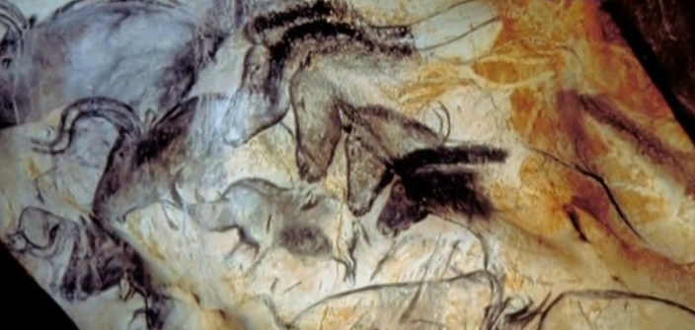
Особливості первісного мистецтва

Slide 2
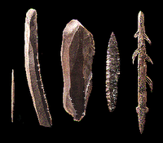
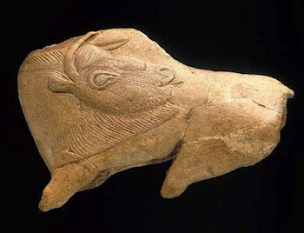
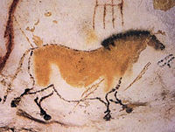
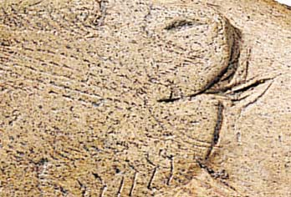
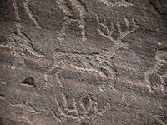
Періоди
Епоха палеоліту - ХХХ - ХII тис. Років до н. е.
Епоха мезоліту - ХII - VIII тис. Років до н. е.
Епоха неоліту - VIII - VI тис. Років до н. е.

Slide 3
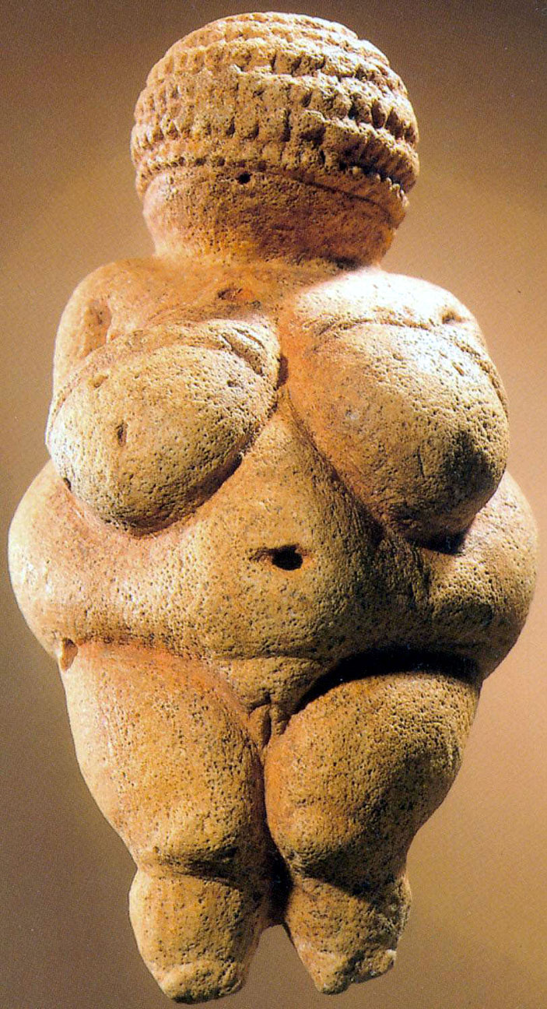
Мистецтво на ранніх етапах розвитку людства можна розглядати як сво­єрідну магічну форму інобуття реальності, що є підставою для розповсюдження теорії магічного походження мистецтва, яка вважається найбільш поширеною та визнаною. Згідно до цієї теорії, першими митцями були шамани, а твори мистецтва – зображення тварин, на яких вони вражені списами чи стрілами – символізували успіх у полюванні тощо.
Первісне мистецтво виступало універсальною мовою духовного життя первісного суспільства, виражало колективний погляд на світ, а не особисті погляди авторів художніх творів. Мистецтво як засіб виразу духовного життя первісної людини було безпосередньо вплетене в практичне життя. Тому ритуальні маски, статуетки, натільні та наскальні малюнки ніколи не виступали за властивими їм функці­ями для своїх творців в якості витворів мистецтва. Для первісної людини художня функція в них поки що немовби “спить”, і тому сьогодні, сприймаючи їх як мистецтво і відносячи їх до арсеналу художньої культури людства, сам термін «первісне мис­тецтво» нам слід вживати із значною мірою умовності.

Slide 4
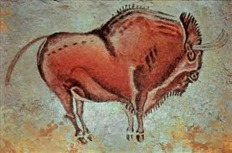
Вершиною первісного синтезу людської діяльності було образотворче мистецтво, яке починається із знаково-символічних зображень. Вони закріплювали необхідний досвід і важливі форми поведінки. Приблизно таке ж ідеологічне навантаження мав танок, який міг бути ритуальним та побутовим, мисливським і військовим, чоловічим або жіночим, імітував сцени господарської діяльності, статевих відносин тощо.
Більшість витворів первісного мистецтва пов’язана з обра­зами тварин – мамонти, бізони, олені. Що стосується зображень лю­дини, то за кількістю пам’яток, котрі дійшли до наших часів, во­ни займають друге місце. Причому абсолютна більшість з них – це зображення жінки, що обумовлено насамперед тривалим домінуван­ням матріархату в історії первісного суспільства. Жінка була продовжувачем роду та традицій, а відтак - берегинею ритуальних секретів і племінної моралі.
Наскальні малюнки та ритуальні танці виступали способом розширення, подвоєння реальності, спроба побудувати бажану для людини реальність і контролювати її. Первісне мистецтво в його міфологічній оболонці орієнтоване не на надприродне, а на природні можливості людини, що постають в її уяві.
Мистецтво первісної епохи стало підґрунтям наступних етапів розвитку культури.

Slide 5
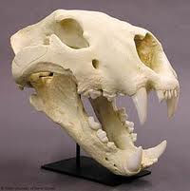
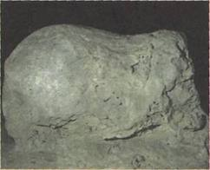
Франція. Печера Монтеспан.
У печері Монтеспан на території Франції археологи знайшли статую глиняного ведмедя зі слідами ударів списом. Ймовірно первісні люди пов'язували тварин з їх зображеннями: вони вірили, що,
«Убивши» їх, забезпечать собі успіх в майбутньому полюванні. У подібні знахідки простежується зв'язок між найдавнішими релігійними віруваннями і художньою діяльністю.

Slide 6
Мистецтво палеоліту
Перші твори первісного мистецтва створені близько 30 тис. Років тому, до кінці епохи палеоліту, або стародавнього кам'яного віку.
Найдавніші скульптурні зображення є так звані «палеолітичні Венери» - примітивні жіночі фігурки. Вони ще дуже далекі від реальної подібності з людським тілом. Всім їм притаманні деякі спільні риси: збільшені стегна, живіт, груди, відсутність ступень ніг. Первісних скульпторів не цікавили навіть риси обличчя. Вони створили образ жінки-матері, символ родючості і хранительки домашнього вогнища

Slide 7
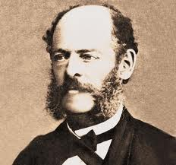
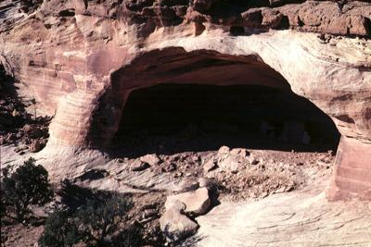
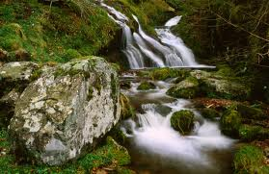
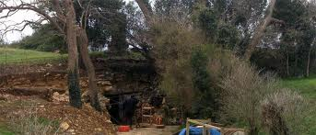
Печера Альтамира
У 1868 р в Іспанії, в провінції Сантандер, була відкрита печера Альтаміра, вхід до якої до того був засипаний обвалом. Майже 10 років по тому іспанський археолог Марселіно Саутуола, виявив первісні зображення на її стінах і стелі. Альтаміра стала першою з багатьох десятків подібних печер на території Європи

Slide 8
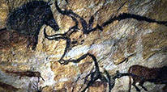
Печери Європи
Найбільш відомі печери знаходяться на території Іспанії і Франції: Ла-Мут,
Ла Мадлен, Труа Фрер,
Фон-де-Гом та ін.
Зараз завдяки цілеспрямованим пошукам тільки у Франції відомо близько ста печер з
зображеннями первісного часу. Видатні відкриття було зроблено абсолютно випадково у вересні 1940 р Печеру Ласко у Франції відкрили 4 хлопчика. Живопис цієї печери - найдосконаліший твір палеоліту

Slide 9
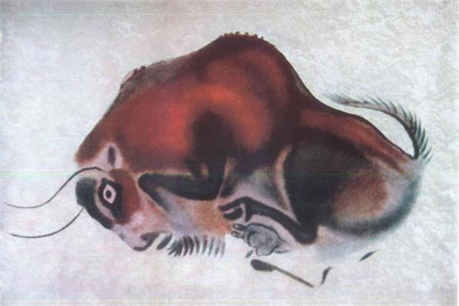
Бизон-Альтамира

Slide 10
Особливості малюнку
Первісні художники заповнювали поверхню всередині контуру малюнка чорною або червоною фарбою (30-18 тис років д.н. е)
Пізніше косими штрихами зображували шерсть, стали користуватися додатковими кольорами (відтінки жовтого і червоного), з'явився об'єм. Лінія контуру то яскравіше, то темніше. Контури підкреслювали вирізаною лінією (18-15 тис років до н.е)
У 12 тис до н. е. печерне мистецтво досягло розквіту. Живопис передавала обсяг, перспективу, колір, пропорції фігур, рух. Тоді ж були створені величезні живописні полотна, що покривали склепіння глибоких печер. Зображувалися в основному тварини

Slide 11
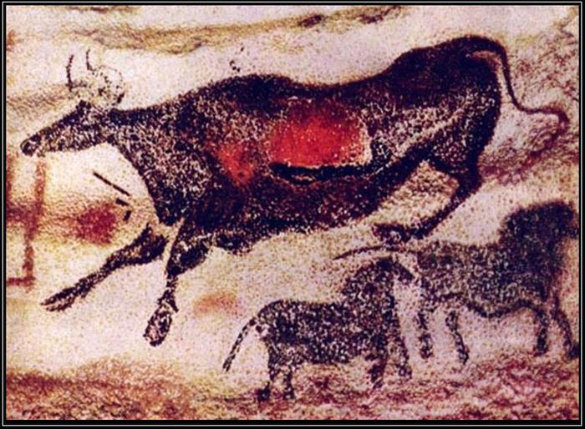
Корови з печери Ласко. Франція

Slide 12
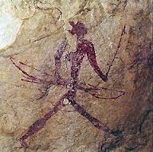
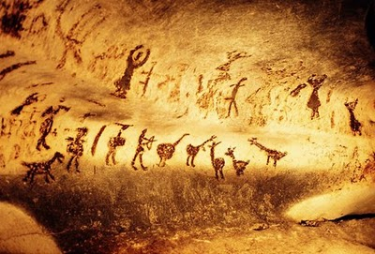
Мистецтво мезоліту
В епоху мезоліту (середнього кам'яного віку) змінилися кліматичні умови на планеті. Одні тварини, на яких полювали, зникли; їм на зміну прийшли інші. Стало розвиватися рибальство. Люди створили нові види знарядь праці, зброї (лук і стріли), приручили собаку. Всі ці речі вплинули на свідомість первісної людини, що відбилося і в мистецтві

Slide 13
Особливості малюнку
На зміну малюнків тварин приходять малюнки людей в стрімкому русі
Переважання багатофігурних композицій і сцени з життя мисливців зі зброєю
З'являються драматичні сцени зіткнення між племенами. У деяких випадках мова йде про страту.
Зображення жінок зустрічаються рідко - вони статичні і безживні
На зміну великим творам прийшли малі
Детальність композиції і кількість персонажів
Людські фігури, умовні знаки

Slide 14
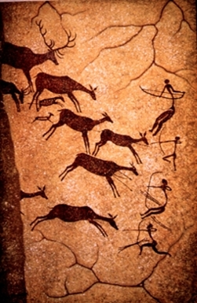
Печери Африки
Наскальне мистецтво існувало у всіх частинах світу, але ніде воно не було так широко поширене, як в Африці. Вирізані, вибиті на скелях і написані фарбами зображення виявлені на величезних просторах - від Мавританії до Ефіопії і від Гібралтару до мису Доброї надії. На відміну від європейського мистецтва африканський наскальний живопис не є виключно доісторичним. Його розвиток можна простежити від 8-6 тис. до н. е. аж до наших днів. Перші наскальні зображення були виявлені в пустелі Сахара

Slide 15
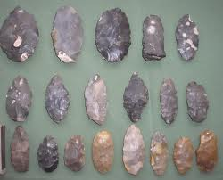
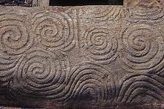
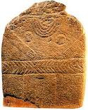
Мистецтво неоліту
Танення льодовиків в неоліті, або новому кам'яному віці (5 - 3 тис до н. Е.) Привело в рух народи, що почали заселяти нові простори. Посилилася межплеменная ворожнеча. Нові поселення виникали на островах в закрутах річок, на невеликих пагорбах, тобто в місцях захищених від раптового нападу

Slide 16
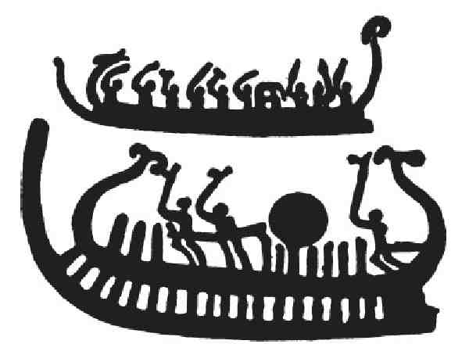
Особливості малюнку
Наскальний живопис стає ще більш схематичним і умовним: зображення лише злегка нагадують людину або тварину. Це явище характерне для різних районів земної кулі. Так, наприклад, знайдені на території Норвегії наскальні малюнки оленів, ведмедів, китів і тюленів, що досягають восьми метрів у довжину. Крім схематизму вони відрізняються недбалістю виконання. Поряд зі стилізованими малюнками людей і тварин зустрічаються різноманітні геометричні фігури (кола, прямокутники, ромби і спіралі) зображення зброї та засобів пересування (човни, кораблі)

Slide 17
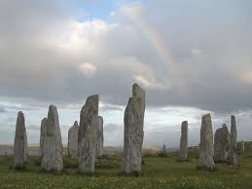
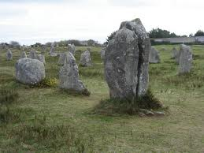
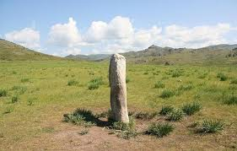
Мегаліти
Менгири і кромлехи

Slide 18
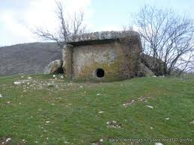
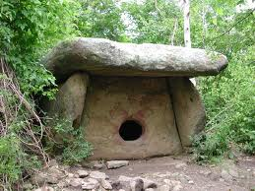
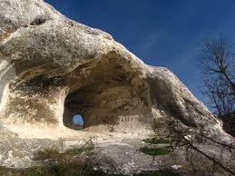
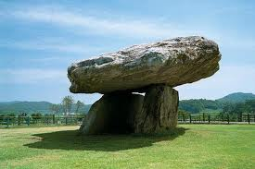
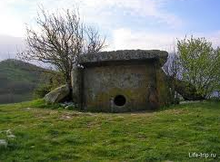
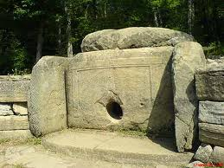
Дольмени

